Slide 1
APPARATO SCHELETRICO
-INTRODUZIONE-

Slide 2
Funzioni dell’osso
1. Sostegno: costituisce l’impalcatura del corpo
2. Protezione di molti organi (cervello, midollo spinale e tanti organi interni)
3. Leve per attacco dei muscoli ed esecuzione dei movimenti
4. Riserva di vari minerali (es. calcio, 99% nell’osso)
5. Emopoiesi (alcune ossa contengono midollo osseo -contenuto nella cavità midollare- responsabile dell’emopioesi)

Slide 3
COMPONENTE OSSEA
Le ossa vengono classificate per FORMA e STRUTTURA.
In base alla forma vengono classificate in:
Ossa lunghe
Ossa piatte o larghe
Ossa brevi o corte
Ossa irregolari
Ossa sesamoidi
In base alla struttura istologica vengono classificate in:
Ossa spugnose
Ossa compatte
(Va, inoltre, ricordato che la forma e la struttura delle ossa sono funzione delle attività statiche o dinamiche nelle quali sono coinvolte)

Slide 4
Forma delle ossa

Slide 5
Osso lungo tipico
EPIFISI
prossimale
DIAFISI
Presenta al suo interno il canale midollare
Il tratto compreso tra diafisi e ciascuna epifisi è chiamato METAFISI
EPIFISI
distale

Slide 6
Forma delle ossa

Slide 7
ELEMENTI DESCRITTIVI DELLE OSSA
EMINENZE: tutte le parti che fanno sporgenza sulla superficie delle ossa
CAVITA’: tutte le parti incavate della superficie ossea
ARTICOLARI (di fronte alle eminenze omonime)
NON ARTICOLARI
Attacco a legamenti e muscoli: Docce, Solchi, Fosse o Cavità d’inserzione
Fori o Canali: di trasmissione e nutritizi
ARTICOLARI (corrisp. alle articolazioni)
NON ARTICOLARI .
Rispetto alla forma: Bozze, Tubercoli, Tuberosità, Eminenze mammillari, Impronte, Spine, Linee, Creste ecc. ecc.

Slide 8
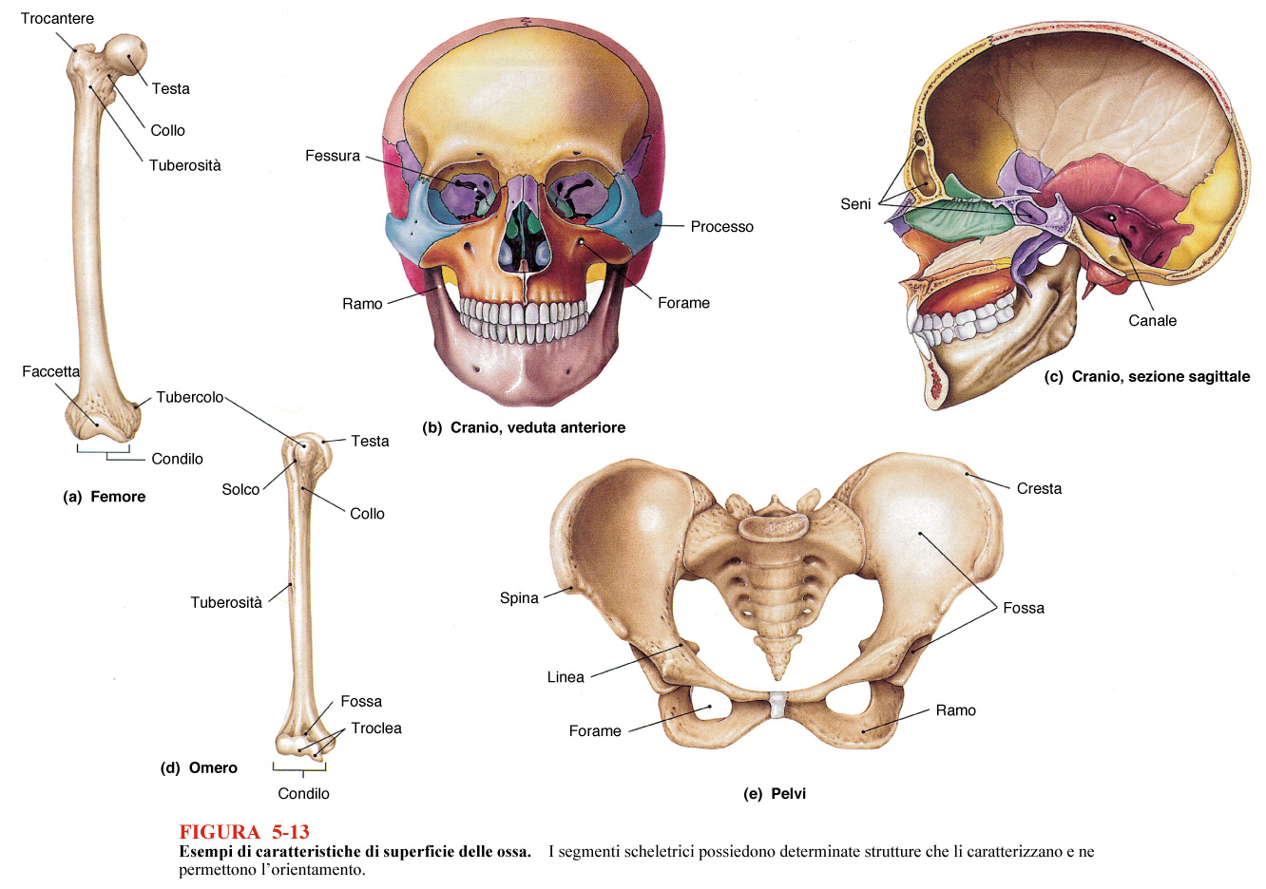

Slide 9
PERIOSTIO ed ENDOSTIO

Slide 10
ESISTONO
2 TIPI di OSSO
COMPATTO
(denso)
SPUGNOSO
(cellulare o spongioso)

Slide 11
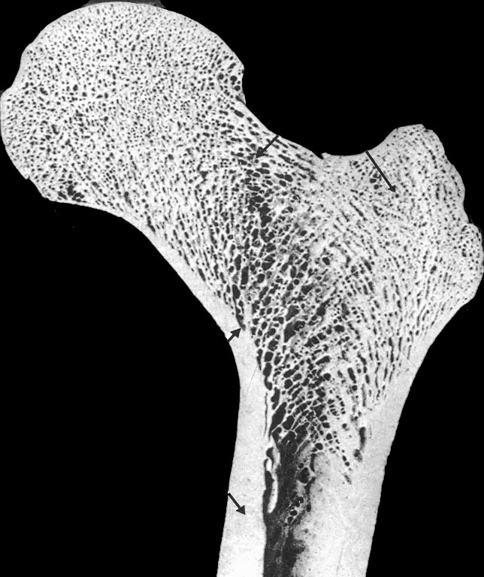
osso spugnoso
osso compatto

Slide 12
Ossa lunghe
EPIFISI
OSSO COMPATTO
-osteoni
lamelle interstiziali
OSSO SPUGNOSO
rete aperta di trabecole e spicole
disposizione irregolare delle lamelle, non osteoni
DIAFISI
CAVITA’ MIDOLLARE CENTRALE
-nell’embrione midollo osseo rosso emopoietico
-nell’adulto tessuto adiposo (midollo giallo)
EPIFISI

Slide 13
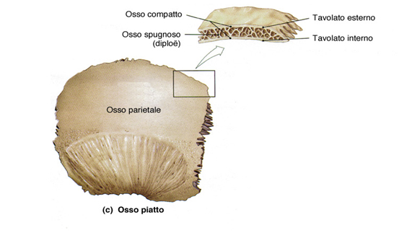
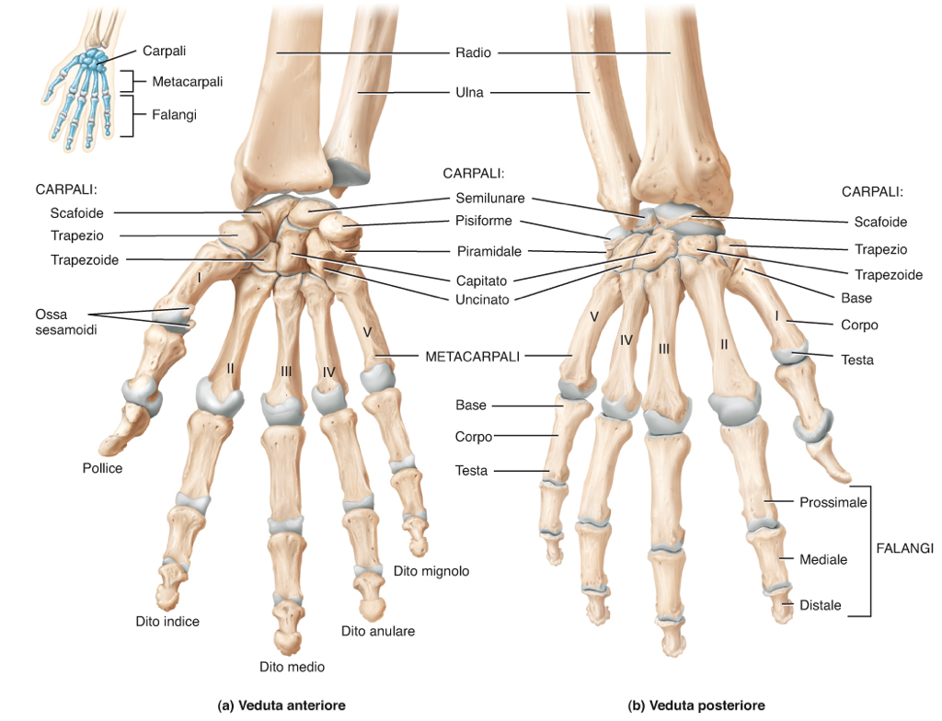
Ossa piatte
Ossa brevi

Slide 14
compatto vs. spugnoso
-l’osso spugnoso è presente dove le forze vengono applicate da varie direzioni
-rende lo scheletro più leggero
l’osso compatto è molto resistente alla compressione in senso longitudinale…
…ma una pressione laterale provoca facilmente fratture

Slide 15
Vascolarizzazione dell’osso
FORAME NUTRITIZIO

Slide 16
ARTICOLAZIONI Dispositivi giunzionali che collegano tra di loro 2 o più ossa
Permettono il movimento
Vincolano il tipo e l’ampiezza del movimento
Sono responsabili della trasmissione delle forze

Slide 17
Classificazione delle ARTICOLAZIONI
DIARTROSI o Articolazioni sinoviali (o per contiguità)
SINARTROSI (o per continuità)
Poco mobili (ANFIARTROSI)->immobili
Ossa sono unite da tessuto connettivo
Ossa separate da una cavità chiusa contenente liquido e collegate da un manicotto fibroso
Fibrose
Cartilaginee
Enartrosi
Condilartrosi
Artrodie
A sella
Ginglimi Angolari e Laterali
Suture
Sindesmosi (Gonfosi)
Membrana interossea
Sincondrosi (cartilagine ialina)
Sinfisi (fibrocartilagine)

Slide 18
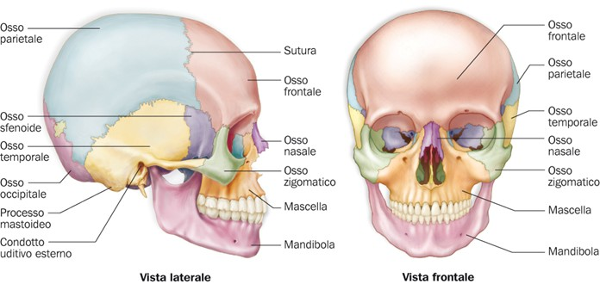
SINARTROSI Fibrose
SUTURE : - Dentate
- Squamose
- Piane o Armoniche

Slide 19
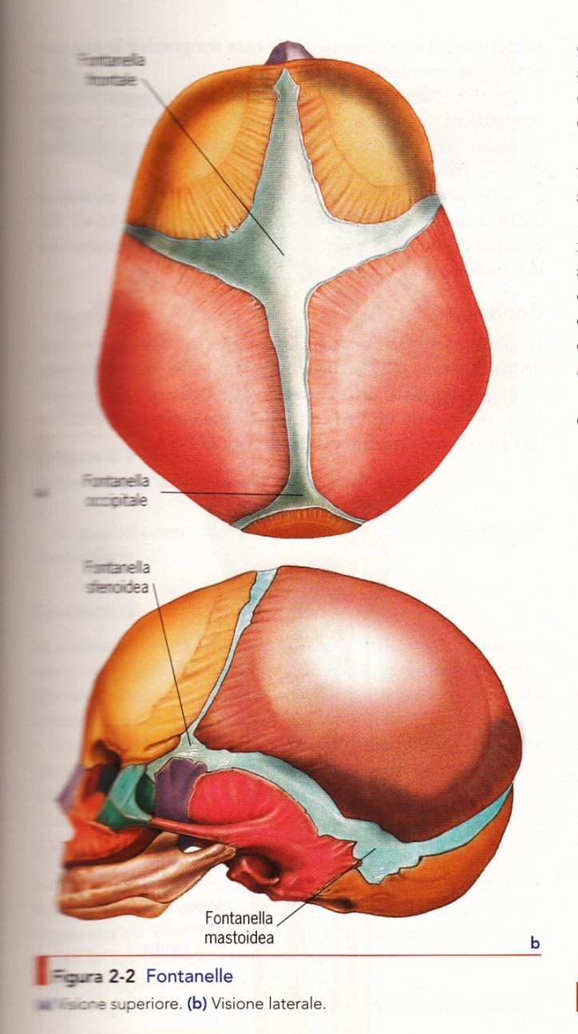
SUTURA SINOSTOSI

Slide 20
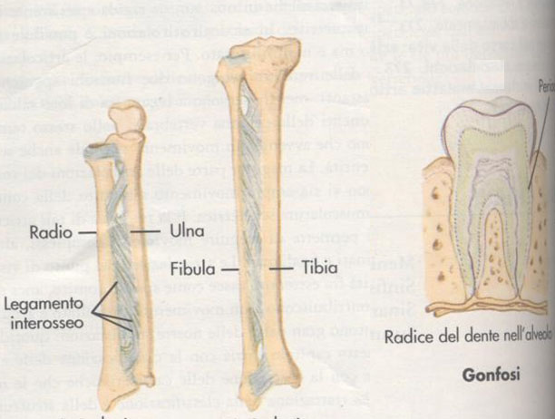
SINARTROSI Fibrose
Legamento
tibiofibulare
anteriore
(SINDESMOSI)
MEMBRANA
INTEROSSEA
GONFOSI

Slide 21
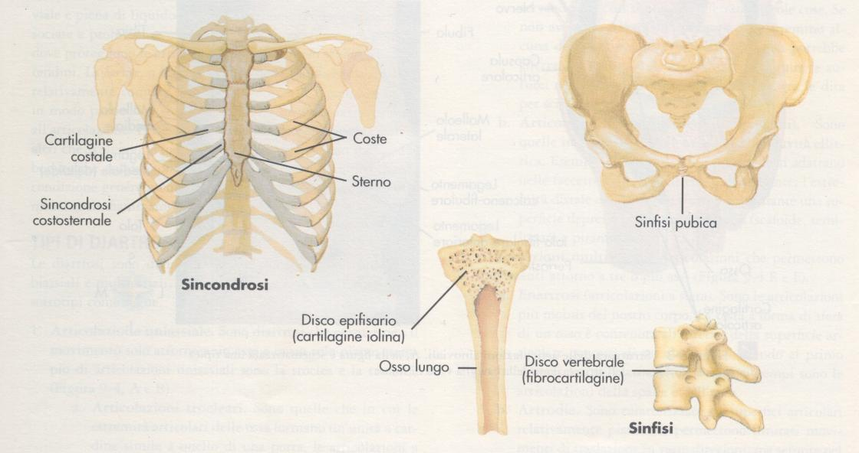
SINARTROSI Cartilaginee
Fra la prima cartilagine costale e lo sterno

Slide 22
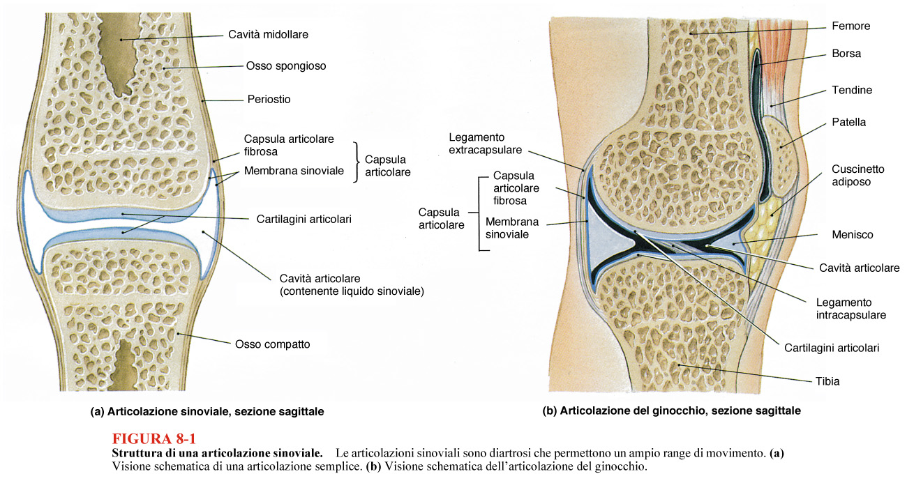
DIARTROSI o Articolazioni SINOVIALI
Superfici articolari
Fz: Ammortizzante, resiste all’usura, dotata di scarso attrito
Fz: nutritizia, lubrificante, ammortizzante
Componenti essenziali
Componenti accessorie

Slide 23
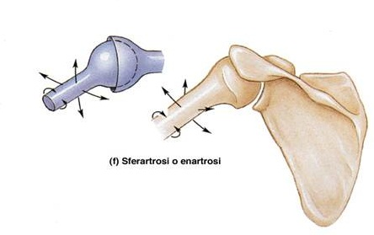
ENANTROSI
Nelle enantrosi (o ARTICOLAZIONI SFERICHE) le superfici articolari contrapposte di una emisfera cava e di una emisfera piena
Triassiali (FLESSIONE-ESTENSIONE: piano sagittale, asse trasversale. ABDUZIONE-ADDUZZIONE: piano frontale, asse antero- posteriore o sagittale. ROTAZIONE-CIRCUMDUZIONE; piano trasversale, asse longitudinale)

Slide 24
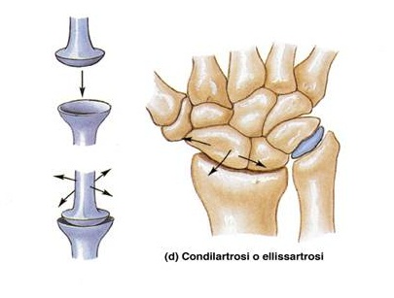
CONDILARTROSI
Nelle condilartrosi le superfici articolari hanno la forma di un elissoide pieno e cavo
Biassiali (FLEX-EST: piano sagittale, asse trasversale. ABD-ADD: piano frontale, asse antero- posteriore o sagittale)

Slide 25
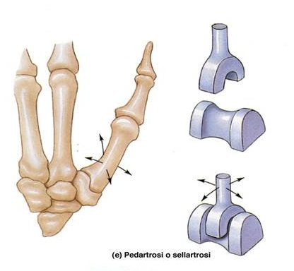
ARTICOLAZIONE A SELLA
Nelle articolazioni a sella, le superfici articolari sono convesse in una direzione e concave in quella ortogonale

Slide 26
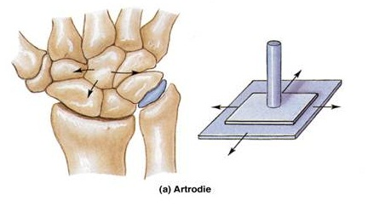
ARTRODIE
I capi articolari hanno forma pianeggiante e possono solo scivolare tra loro

Slide 27
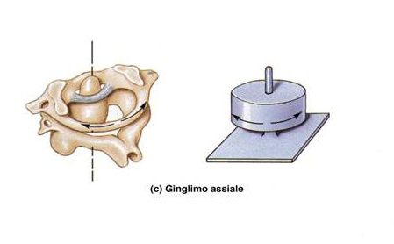
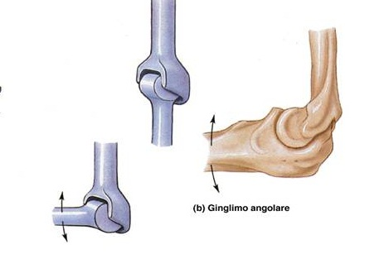
GINGLIMI
Nei ginglimi i capi articolari hanno la forma di due cilindri, uno cavo e l’altro pieno.
Ginglimo laterale o assiale (TROCOIDE) se gli assi dei capi articolari sono paralleli all’asse longitudinale dell’osso
Uniassiale (Rotazione piano trasversale asse longitudinale)
Ginglimo angolare (TROCLEA) se gli assi sono perpendicolari
Uniassiale -> asse trasversale -> FLEX-EST; piano sagittale, asse trasversale)

